Slide 1
4Business

Slide 2
Wat kun je met OnStage4Busine​ss?
Dossiers van stagiaires bekijken
Opdrachten beoordelen / feedback geven op verslagen
Logboek accorderen
Maar ook bijvoorbeeld:
Vacatures opgeven
Stageperiodes verkennen
Contact opnemen met opleidingen/stagecoördinatoren

Slide 3
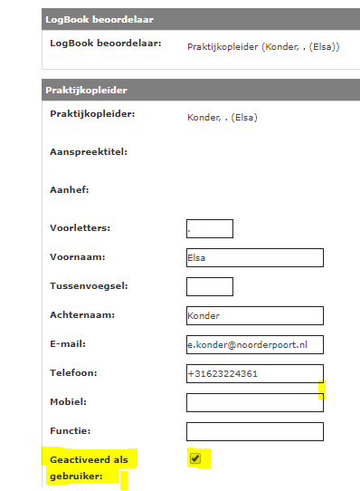
In OnStage wordt je geactiveerd als gebruiker
Wanneer het vinkje is gezet wordt er
een uitnodiging per mail
verstuurd om een account aan
te maken voor OnStag4Business

Slide 4
Praktijkopleider / tekenbevoegd persoon ontvangt een uitnodiging in de mail om een account aan te maken voor OnStage4Business - let op: de mail komt van Xebic - klik op Uitnodiging bevestigen om een account aan te maken

Slide 5
Je gaat een account aanmaken Meestal wordt dit gedaan via e-mail.

Slide 6
Je hebt op e-mail geklikt en onderstaande velden verschijnen - Kies een wachtwoord - Vul deze in bij zowel Wachtwoord als bij Bevestig wachtwoord. - Klik vervolgens op Activeren.

Slide 7
Je ontvangt een mail dat je account is geactiveerd. Via de knop Ga door naar OnStage4Business kom je in OnStage4Business

Slide 8
Als je inlogt in OnStage4Business zie je het volgende Klik op Toon alle dossiers om dossiers van studenten te zien

Slide 9
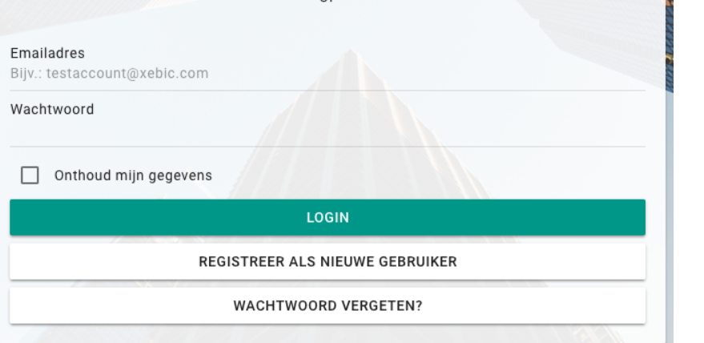
Wachtwoord vergeten?
Vraag een nieuw wachtwoord op middels de knop Wachtwoord vergeten.

